Slide 1

Відкритий урок української мови в 11 класі
Підготувала:
Вчитель української мови та літератури Березівського ліцею Балтської міської ради Одеської області
Дутко
Тетяна Вікторівна

Slide 2


Привітання

Slide 3
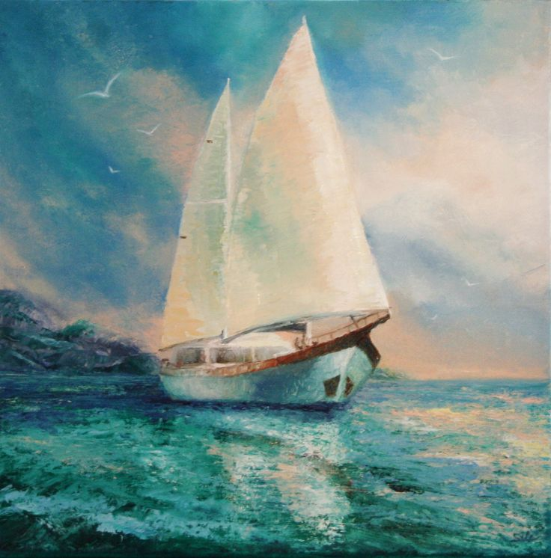

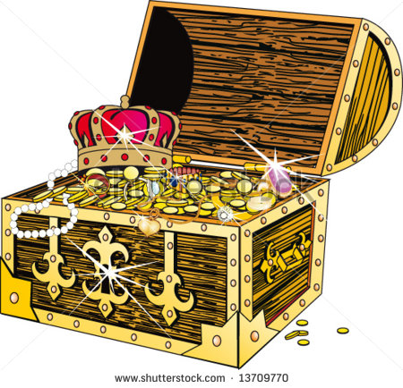
Урок – подорож за скарбами рідної мови

Slide 4

Лист підтримки
Ти молодець,
тому що …

Slide 5


Slide 6

ТЕМА:
Фразеологізми – дорогоцінні діаманти
в суцвітті української лексики.
Стилістичне забарвлення фразеологізмів
та їх виражальні можливості
ЕПІГРАФ:
Кожне слово – це ніби
діамантова намистинка на величезному
разку нашої пребагатої мови.
Іван Цюпа

Slide 7

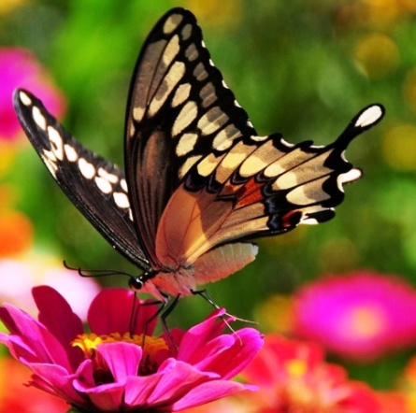
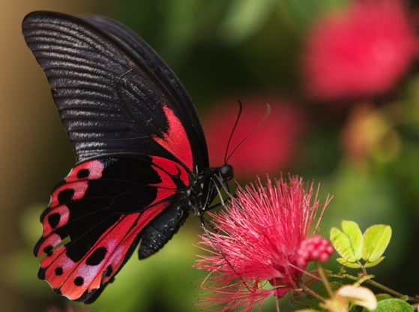
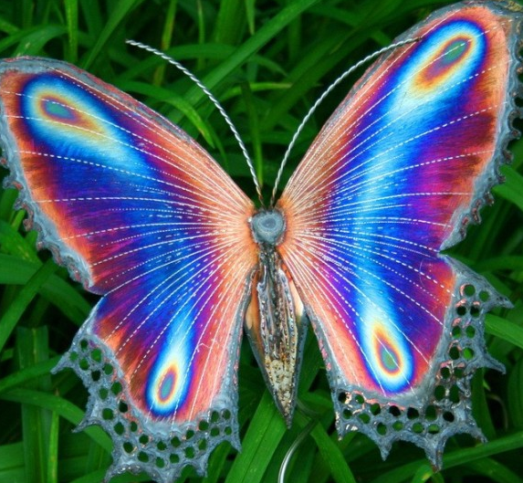
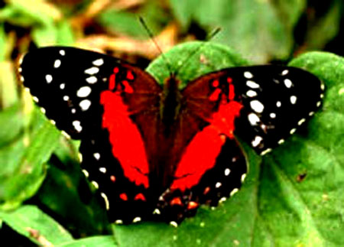

Slide 8
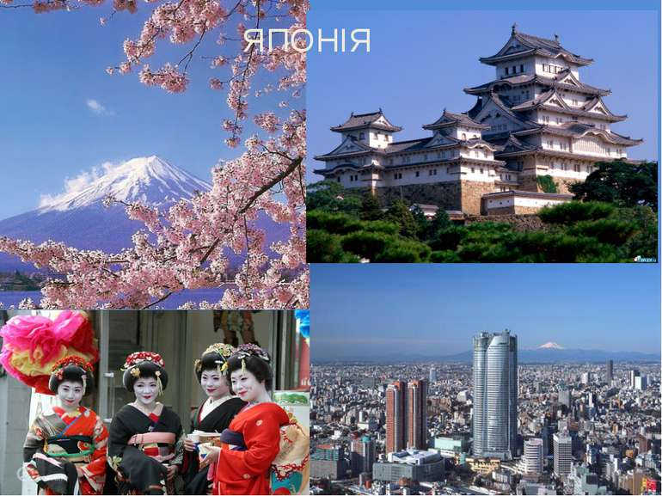
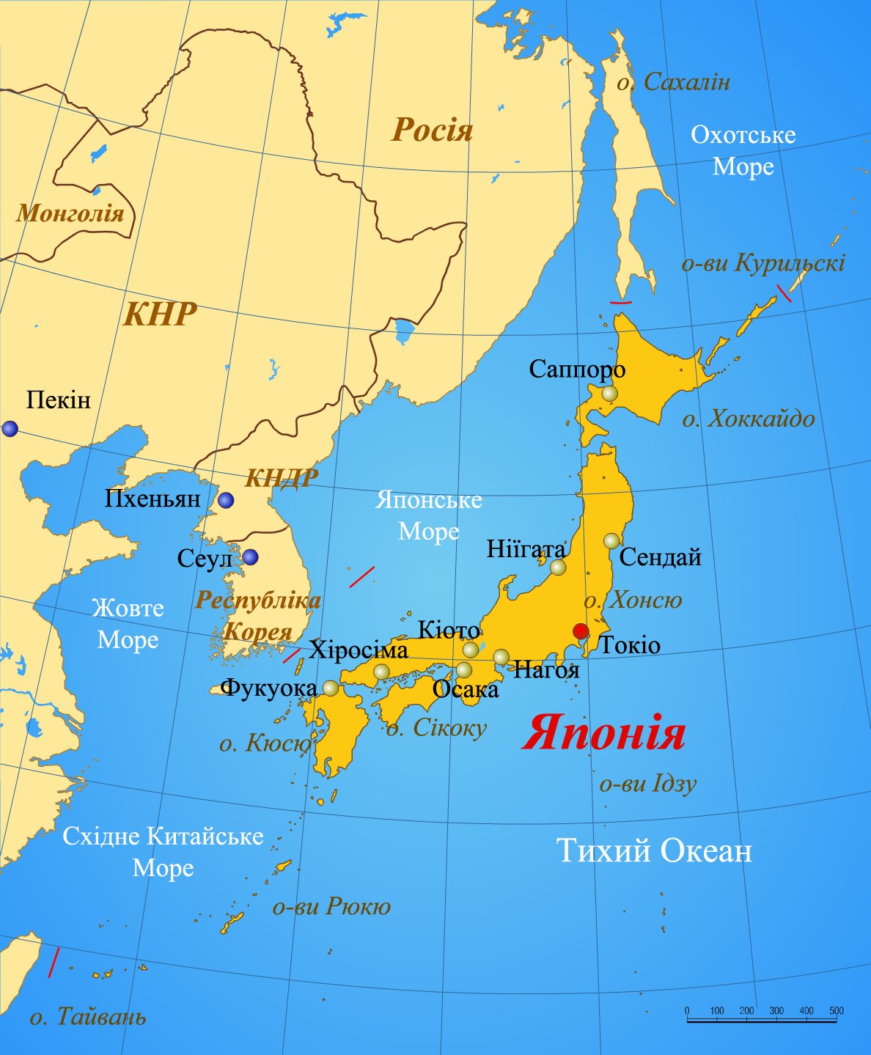
Подорож до Японії
(робота з картою)
Розповідь учня про Японію

Slide 9
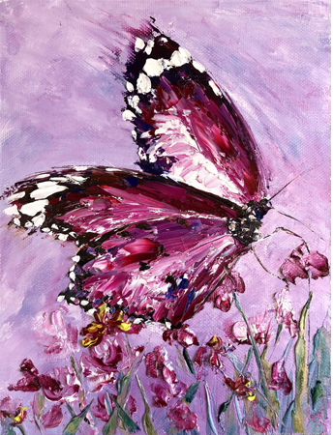
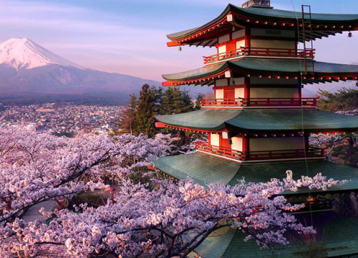
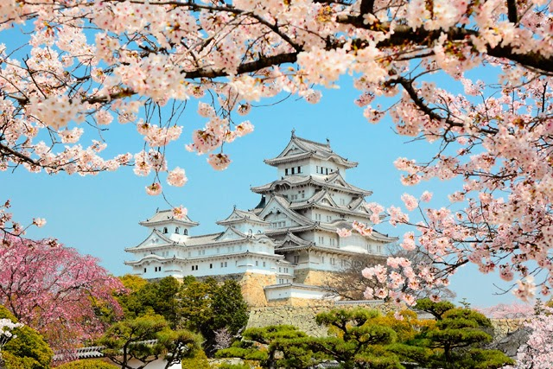
В Японії
метелик –
символ щастя

Slide 10


ДЕВІЗ уроку
(У + О) х (В + С) х Р = З
Піраміда успіху

Slide 11
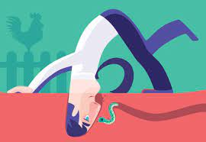
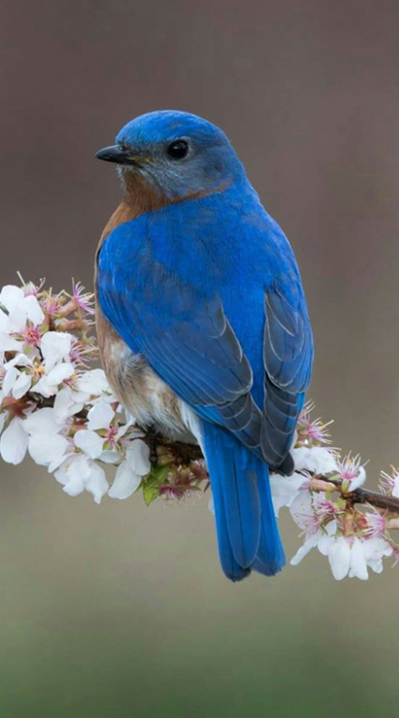
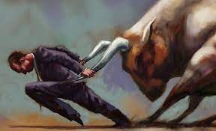
Спостереження
Завдання*наведіть приклади фразеологізмів до малюнків та поясніть їхні значення.

Slide 12

Проблемне питання:
-Навіщо потрібні знання фразеології?
Проблемне питання - Навіщо потрібні знання фразеології?
Гра “Мікрофон”
-Що називається
фразеологізмами?
-Наведіть приклади
фразеологічних синонімів.
-На які три групи
поділяються
фразеологізми?
-Наведіть приклади
фразеологічних антонімів.
-Чому фразеологічні
вислови утворюють
окрему групу?

Slide 13
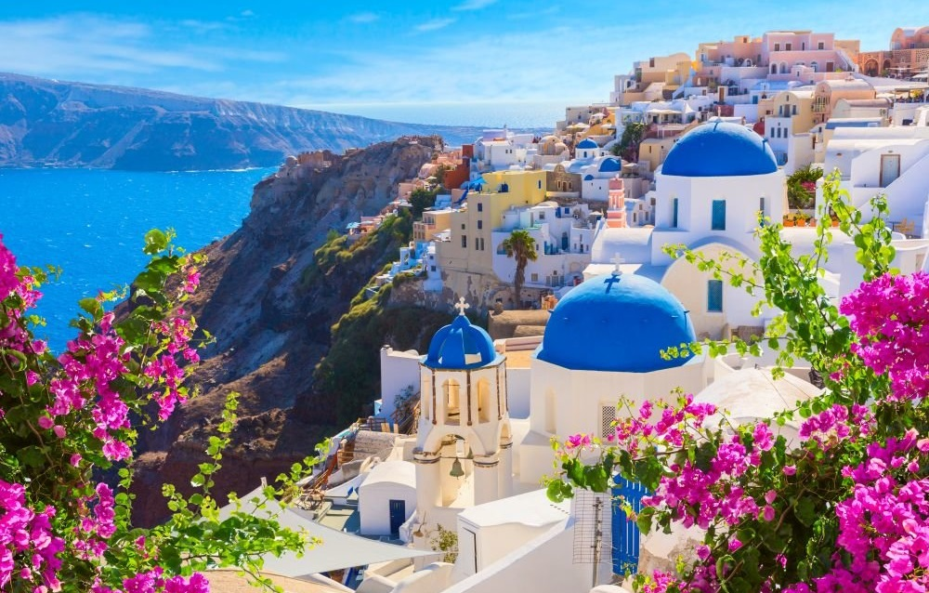
Фразеологізм (від грец. Phrasis –вираз і Logos – вчення) – це вчення про вираз.
Розповідь учня про Грецію
Пошукова робота з текстом
Завдання* віднайти фразеологізми та визначити їхнє лексичне значення

Slide 14
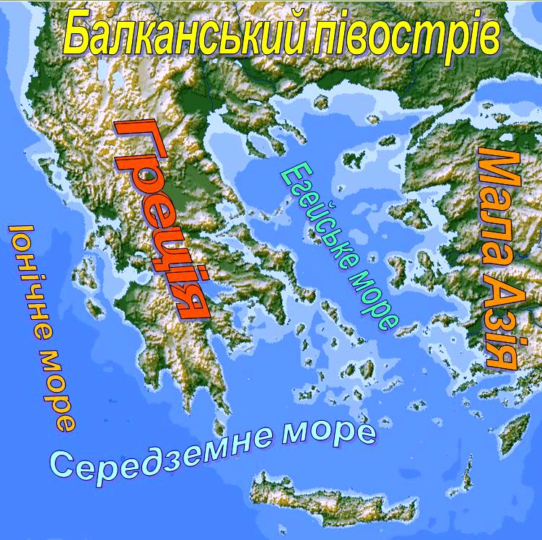

Slide 15
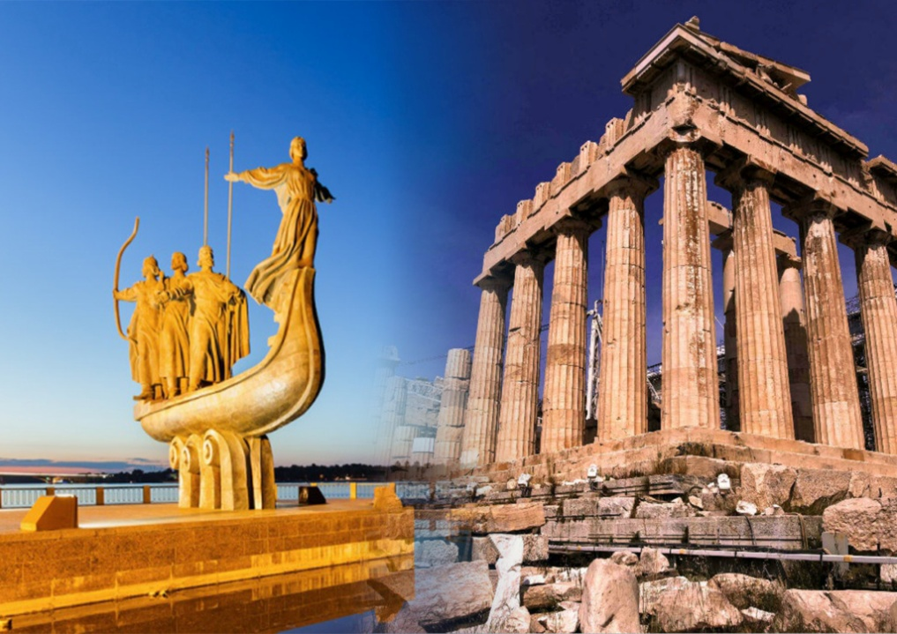
Дослідження
Завдання* подані фразеологізми замініть одним словом.
Серце з перцем –
Ні риба ні м’ясо –
Дати перцю –
Гнути кирпу –
Водити за носа –
Майстер на всі руки –
Набити руку -

Slide 16
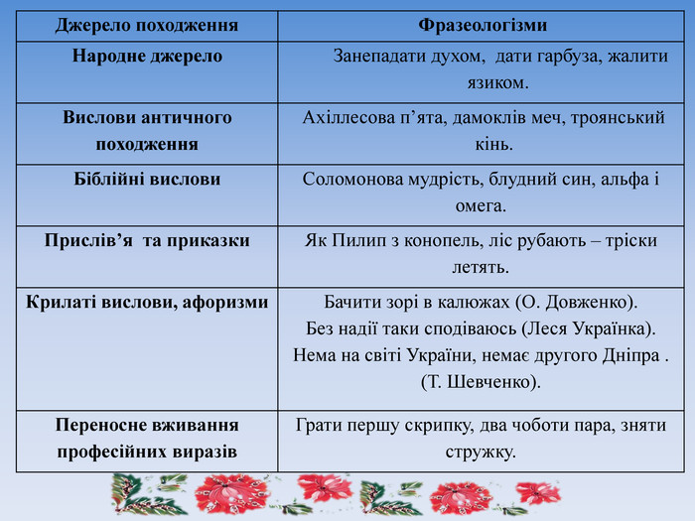

Slide 17


Slide 18
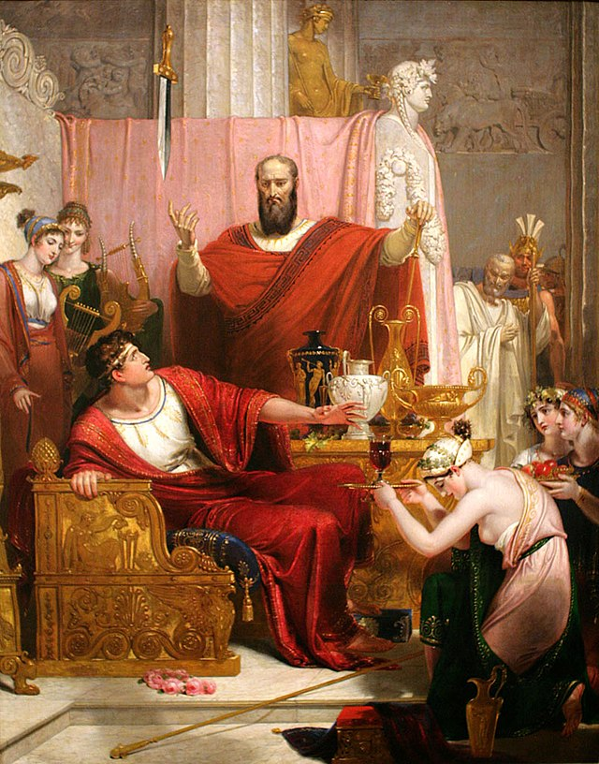
Дамоклів меч

Slide 19
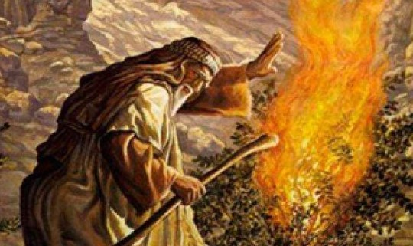
Неопалима купина

Slide 20


Дослідження - відновлення
Завдання* відшукайте потрібні іменники до першої
колонки, щоб утворилися фразеологізми.
Ахіллесова | носа
Кліпати | голівонька
Богатирський | слід
Задирати | очима
Буйна | сон
Вигравати | шлях
Гарячий | вік
Життєвий | п’ята
Золотий | час

Slide 21

Дослідження – відновлення ( перевірка)
Ахіллесова | п’ята
Кліпати | очима
Богатирський | сон
Задирати | носа
Буйна | голівонька
Вигравати | час
Гарячий | слід
Життєвий | шлях
Золотий | вік

Slide 22
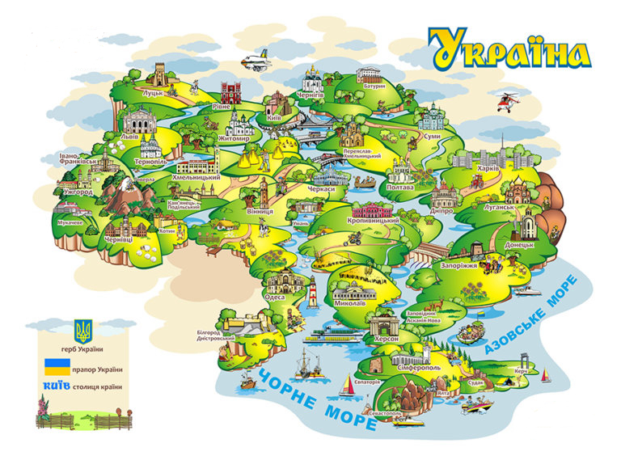
Використання фразеологізмів в мові українців

Slide 23


Slide 24
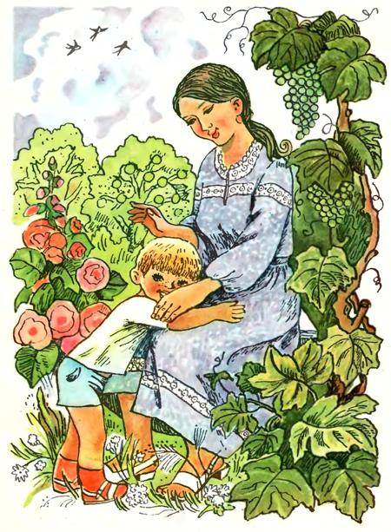
Фразеоло-
гізми
в розмовній
мові

Slide 25
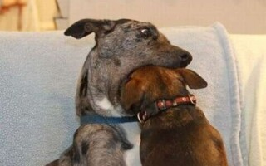
Фразеологізм “З’їсти собаку”

Slide 26
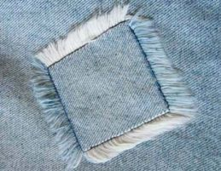
Гра “Постав латку”
Завдання* замість крапок напишіть назви тварин.
Упертий як …
Колючий як …
Хитрий як …
Полохливий як …
Надутий як …

Slide 27
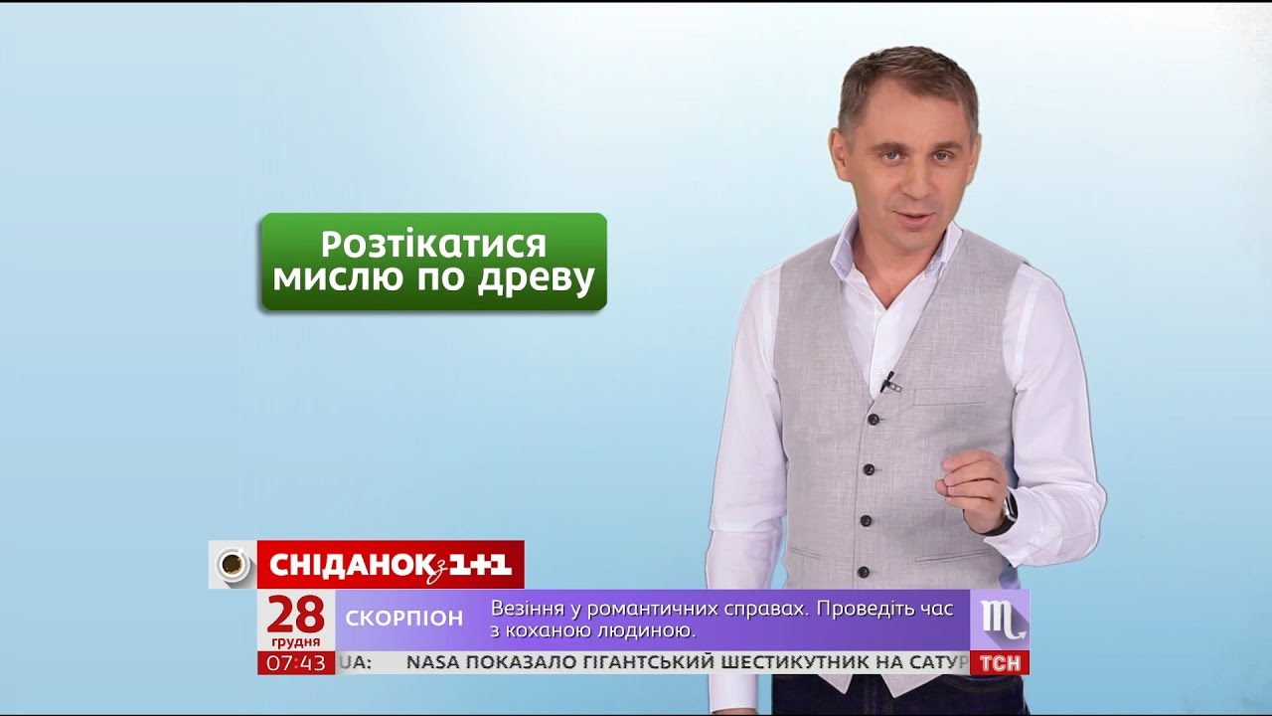
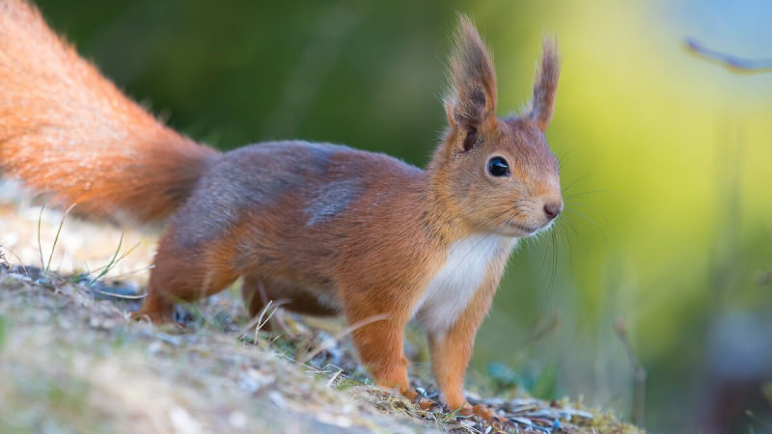
Перегляд відео

Slide 28
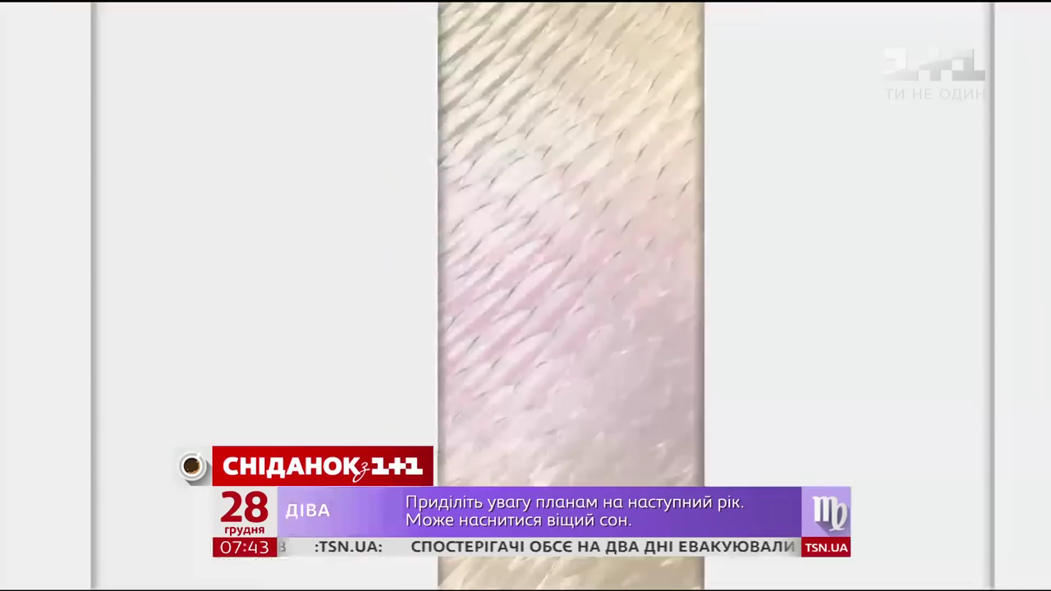

Slide 29


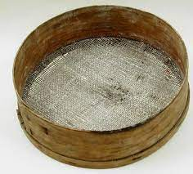
Гра “Решето”
Завдання* записані фразеологізми потрібно просіяти так, щоб залишились лише ті, які мають значення «багато».

Slide 30
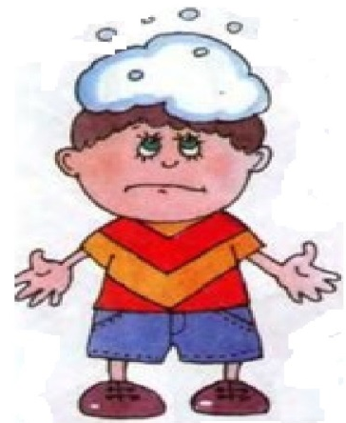
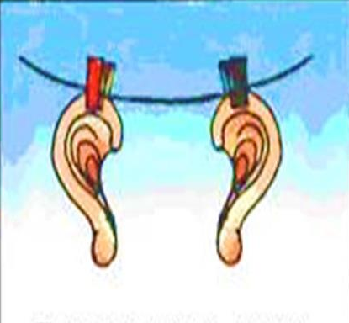


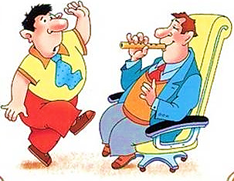
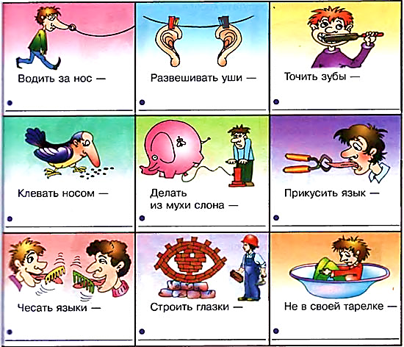
Завдання-цікавинка
“Відгадай фразеологізм”

Slide 31

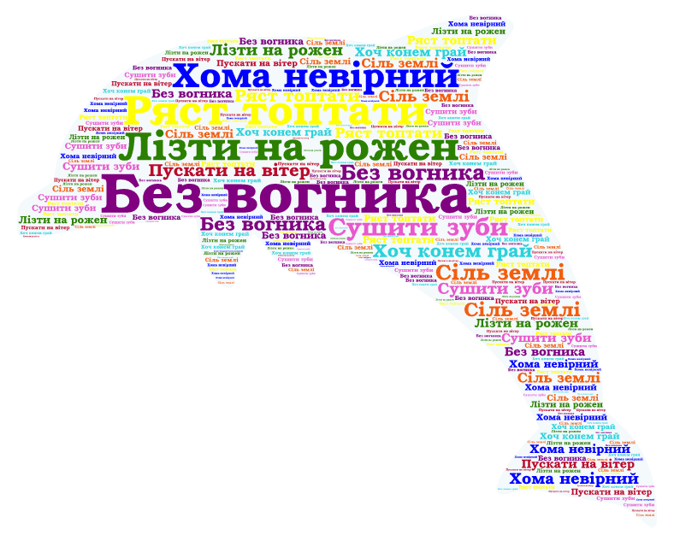

Творча робота
Складання хмари слів із фразеологізмів

Slide 32

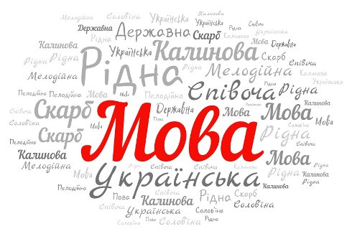
Хмара слів (хмара тегів, або зважений список) – це візуальне відтворення списку слів, категорій чи міток на єдиному спільному зображенні.
Хмари слів допомагають
* візуалізувати термінологію з певної теми.
* швидко запам'ятати інформацію
* зробити акценти на ключових моментах із теми вивчення.
* сприяти переосмисленню та систематизації навчального матеріалу.

Slide 33
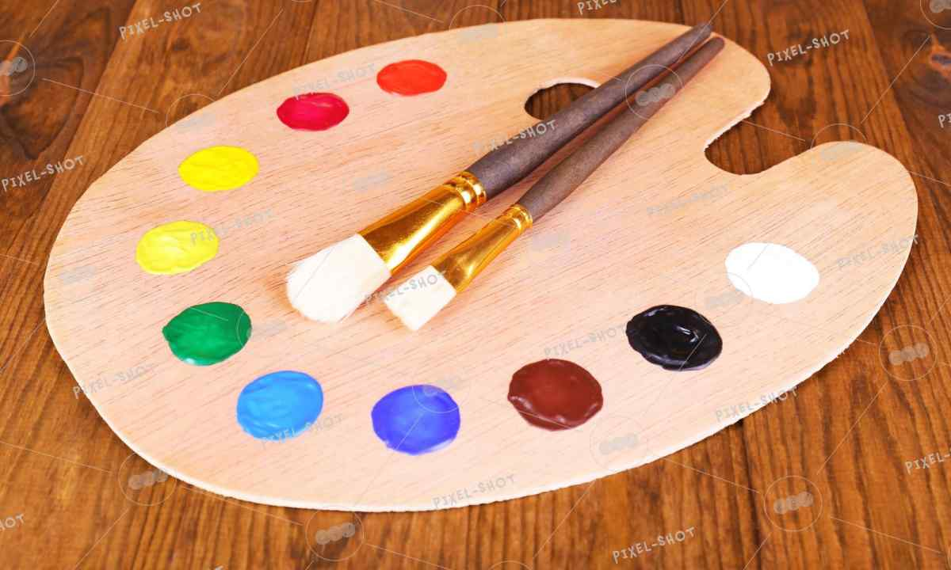
Художня лабораторія
Завдання* за допомогою технології скрайбінгу намалюйте малюнок до притчі. Подумайте, який фразеологізм найкраще відповідає змісту твору.

Slide 34
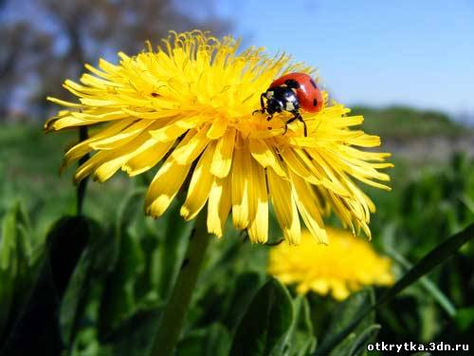
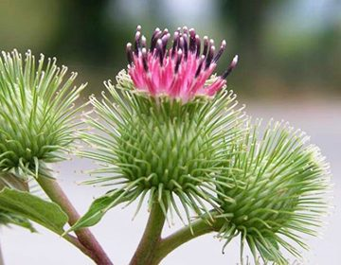
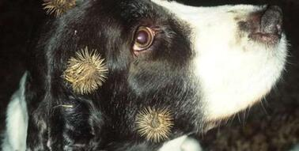
Притча “Кульбабка”

Slide 35
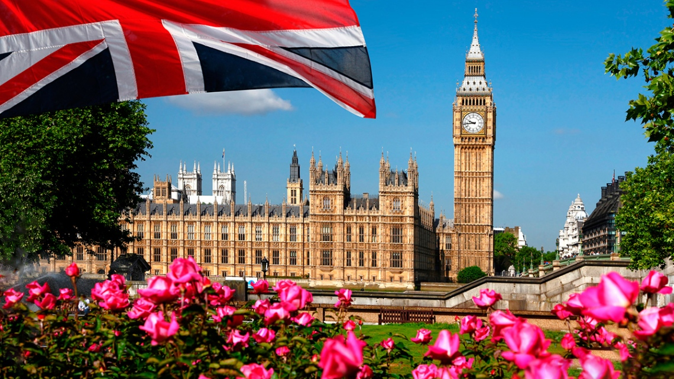
Лабораторія міжнародних досліджень
England / London

Slide 36
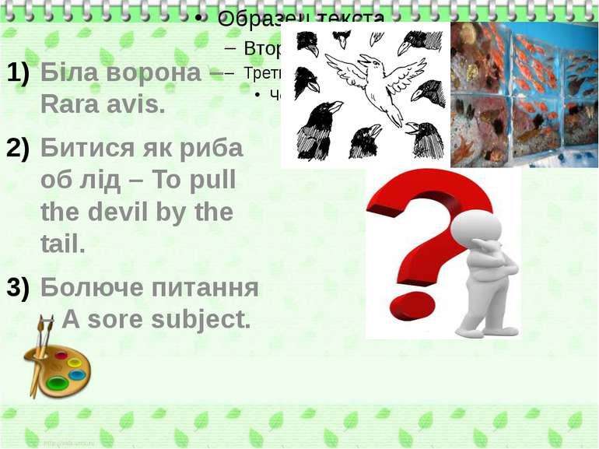
Фразеологізми /idioms in English

Slide 37
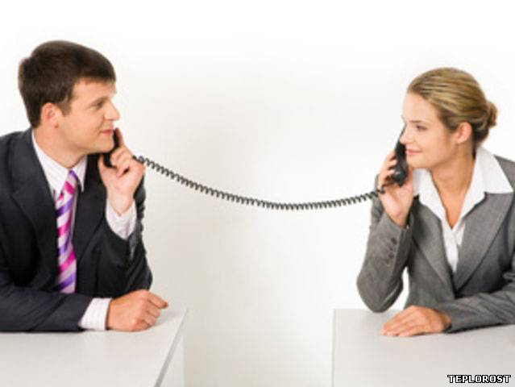
Телефонна розмова з використанням ідіом

Slide 38


Робота в зошиті досліджень з теми “Фразеологізми”
Дослідницький
практикум
з теми
“Фразеологізми”

Slide 39
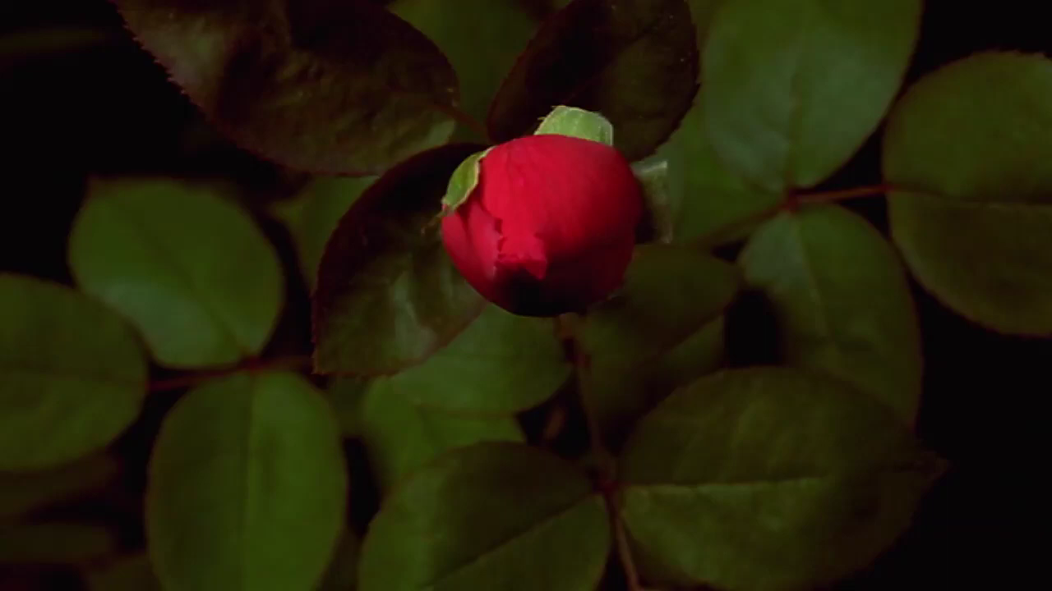

Slide 40
Домашнє завдання
І група: *провести дослідження історії фразеологізму “гроші не пахнуть”
ІІ група: *скласти і записати діалог на шкільну тему, використовуючи фразеологізми – синоніми або фразеологізми – антоніми.
ІІІ група: *написати есе на тему “Чи врятує краса світ?”, використовуючи фразеологізми.

Slide 41
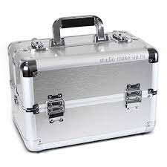
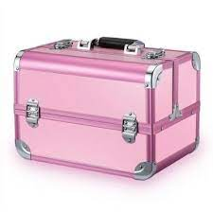
Рефлексія
Підсумок уроку
Для мене на уроці найцікавішим було …
Я успішно засвоїв/їла матеріал з теми “Фразеологізми” і тепер умію …
Чи здійснилися ваші очікування?

Slide 42

Фразеологізми – це “маленькі, за словами Івана Франка, скарби нашої мови й народного досвіду – діаманти,
в них збережена глибока істина про характер, мораль,
етику,
вірування нації”.

Slide 43

Дякую, діти, за плідну роботу на уроці!

